Slide 1
Analýza procesov
Department of Information Networks
Faculty of Management Science and Informatics
University of Žilina
8. prednáška
Juraj Smieško

Slide 2
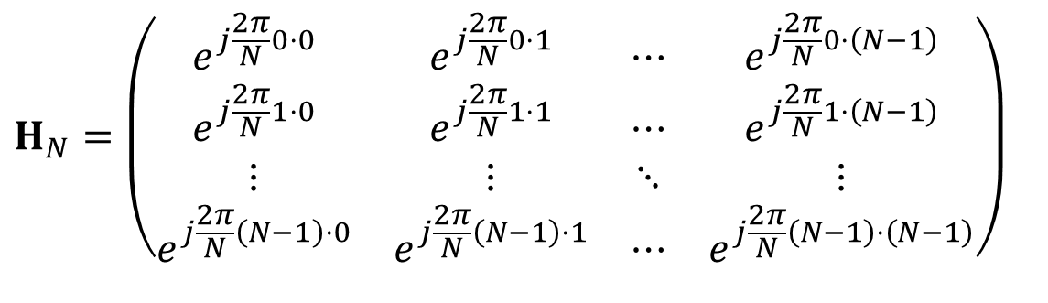
Harmonická báza
Všeobecný tvar n-tého vektora harmonickej bázy H v N-rozmernom priestore
Harmonická báza H v N-rozmernom priestore
$$H_{N}=\left(\begin{matrix}e^{j\frac{2π}{N}0⋅0} & e^{j\frac{2π}{N}0⋅1} & ⋯ & e^{j\frac{2π}{N}0⋅\left(N−1\right)} \\ e^{j\frac{2π}{N}1⋅0} & e^{j\frac{2π}{N}1⋅1} & ⋯ & e^{j\frac{2π}{N}1⋅\left(N−1\right)} \\ ⋮ & ⋮ & ⋱ & ⋮ \\ e^{j\frac{2π}{N}\left(N−1\right)⋅0} & e^{j\frac{2π}{N}\left(N−1\right)⋅1} & ⋯ & e^{j\frac{2π}{N}\left(N−1\right)⋅\left(N−1\right)}\end{matrix}\right)$$

Slide 3
Diskrétna Fourierové transformácia
Harmonicka báza H je Ortogonálna báza N-rozmerného priestoru
Diskrétna FT:
Spätná diskrétna FT:

Slide 4
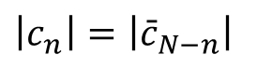
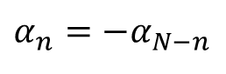
Spektrá Fourierovej transformácie
Spektrum procesu:
Amplitúdové spektrum:
$$\left|c_{n}\right|=\left|{\bar{c}}_{N−n}\right|$$
Fázové spektrum:
$$α_{n}={−α}_{N−n}$$

Slide 5
Spektrá Fourierovej transformácie
Energia procesu:

Slide 6
Priemet do podpriestoru určeného DFT
Vysvetliť na Euklidovej báze

Slide 7
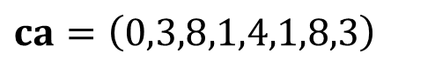
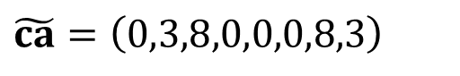
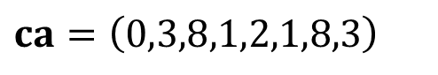
Priemet do podpriestoru určeného DFT
$$ca={\left(0,3,8,1,4,1,8,3\right)}_{}$$
$$\tilde{ca}={\left(0,3,8,0,0,0,8,3\right)}_{}$$
$$ca={\left(0,3,8,1,2,1,8,3\right)}_{}$$

Slide 8
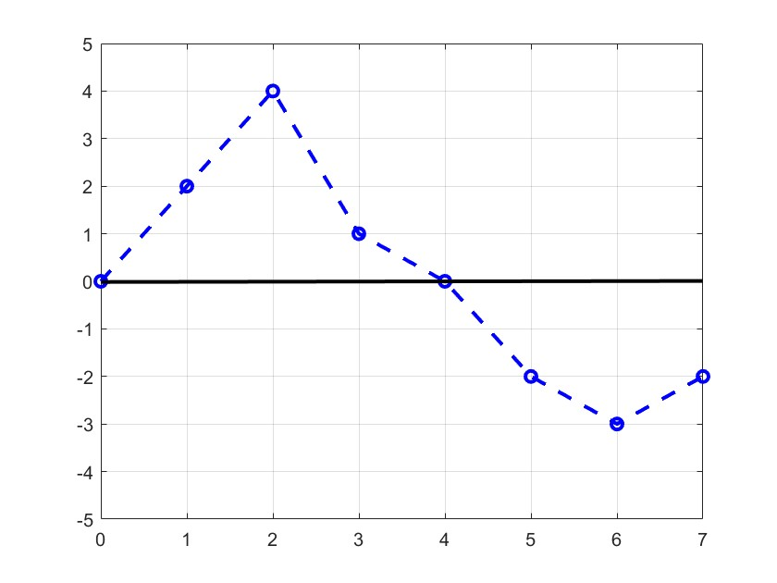
Priemet do podpriestoru určeného DFT

Slide 9
DFT
Spektrum procesu:
Amplitúdové spektrum:
0.0000 + 0.0000j
0.0884 - 1.4937j
-0.1250 - 0.1250j
-0.0884 + 0.2563j
0.2500 + 0.0000j
-0.0884 - 0.2563j
-0.1250 + 0.1250j
0.0884 + 1.4937j
|0.0000 + 0.0000j| = 0
|0.0884 - 1.4937j| = 1.4963
|0.1250 - 0.1250j| = 0.1768
|-0.0884 + 0.2563j| = 0.2711
|0.2500 + 0.0000j| = 0.2500
|-0.0884 - 0.2563j| = 0.2711
|-0.1250 + 0.1250j| = 0.1768
|0.0884 + 1.4937j| = 1.4963

Slide 10
DFT
Spektrum procesu:
Amplitúdové spektrum:
0.0000 + 0.0000j
0.0884 - 1.4937j
-0.1250 - 0.1250j
-0.0884 + 0.2563j
0.2500 + 0.0000j
-0.0884 - 0.2563j
-0.1250 + 0.1250j
0.0884 + 1.4937j
|0.0000 + 0.0000j| = 0
|0.0884 - 1.4937j| = 1.4963
|0.1250 - 0.1250j| = 0.1768
|-0.0884 + 0.2563j| = 0.2711
0.1250
|-0.0884 - 0.2563j| = 0.2711
|-0.1250 + 0.1250j| = 0.1768
|0.0884 + 1.4937j| = 1.4963

Slide 11
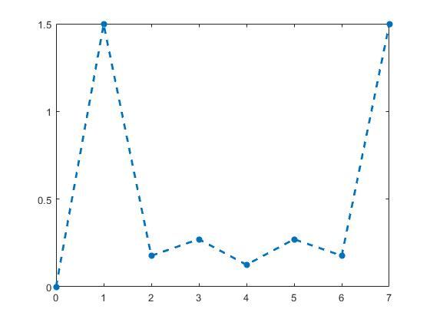
DFT
Amplitúdové spektrum:
|0.0000 + 0.0000j| = 0
|0.0884 - 1.4937j| = 1.4963 1.
|0.1250 - 0.1250j| = 0.1768 3.
|-0.0884 + 0.2563j| = 0.2711 2.
0.1250 4.
|-0.0884 - 0.2563j| = 0.2711 2.
|-0.1250 + 0.1250j| = 0.1768 3.
|0.0884 + 1.4937j| = 1.4963 1.

Slide 12
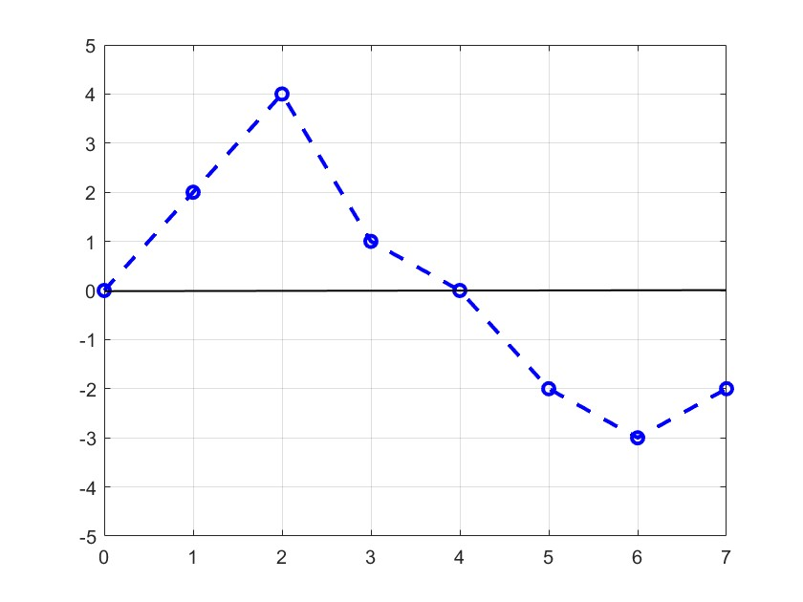
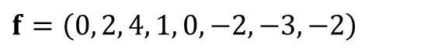
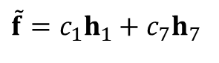
Priemet do podpriestoru určeného DFT
$$f=\left(0, 2, 4, 1, 0, −2, −3, −2\right)$$
$$ca=\left(0, 1.496, 0.177, 0.271, 0.125, 0.271, 0.177, 1.496 \right)$$
$${\tilde{f}=c}_{1}h_{1}+c_{7}h_{7}$$
$$\tilde{ca}=\left(0, 1.496, 0, 0, 0, 0, 0, 1.496 \right)$$

Slide 13
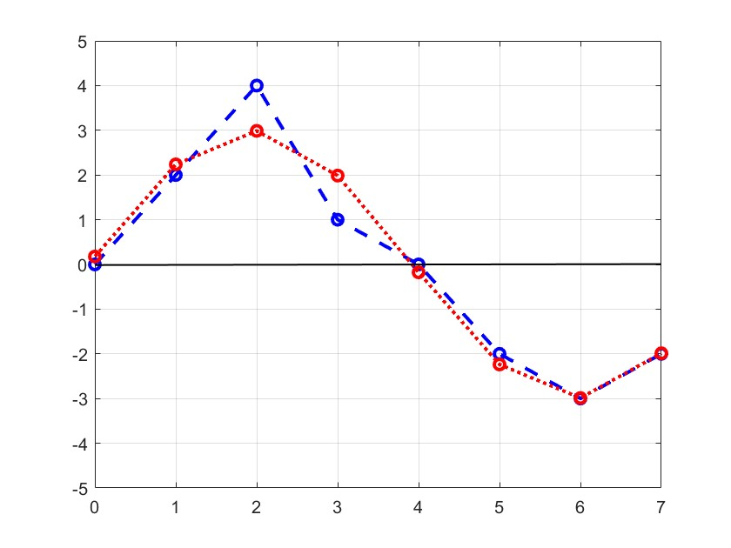
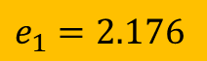
Priemet do podpriestoru určeného DFT
$$f=\left(0, 2, 4, 1, 0, −2, −3, −2\right)$$
$$ca=\left(0, 1.496, 0.177, 0.271, 0.125, 0.271, 0.177, 1.496 \right)$$
$${\tilde{f}=c}_{1}h_{1}+c_{7}h_{7}$$
$$\tilde{ca}=\left(0, 1.496, 0, 0, 0, 0, 0, 1.496 \right)$$
$\tilde{f}=$(0.18, 2.24, 2.99, 1.99, -0.18, -2.24, -2.99, -1.99)
$$e_{1}=2.176$$

Slide 14
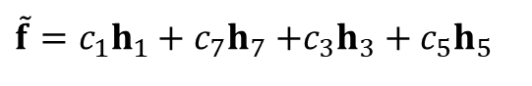
Priemet do podpriestoru určeného DFT
$$f=\left(0, 2, 4, 1, 0, −2, −3, −2\right)$$
$$ca=\left(0, 1.496, 0.177, 0.271, 0.125, 0.271, 0.177, 1.496 \right)$$
${\tilde{f}=c}_{1}h_{1}+c_{7}h_{7}$ ${+c}_{3}h_{3}+c_{5}h_{5}$
$$\tilde{ca}=\left(0, 1.496, 0, 0.271, 0, 0.271, 0, 1.496 \right)$$

Slide 15
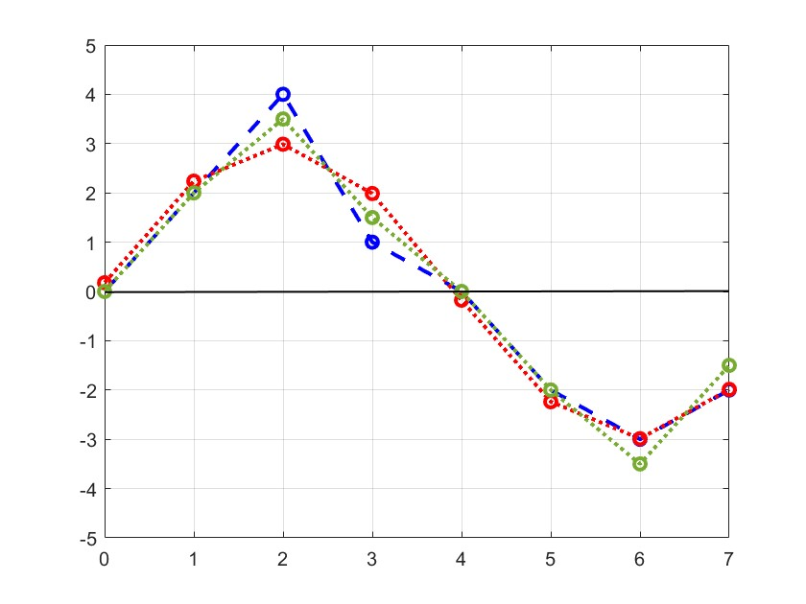
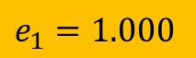
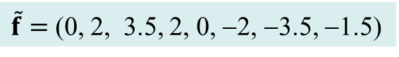
Priemet do podpriestoru určeného DFT
$$f=\left(0, 2, 4, 1, 0, −2, −3, −2\right)$$
$$ca=\left(0, 1.496, 0.177, 0.271, 0.125, 0.271, 0.177, 1.496 \right)$$
${\tilde{f}=c}_{1}h_{1}+c_{7}h_{7}$ ${+c}_{3}h_{3}+c_{5}h_{5}$
$$\tilde{ca}=\left(0, 1.496, 0, 0.271, 0, 0.271, 0, 1.496 \right)$$
$\tilde{f}=$(0, 2, 3.5, 2, 0, -2, -3.5, -1.5)
$$e_{1}=1.000$$

Slide 16
Priemet do podpriestoru určeného DFT
$$f=\left(0, 2, 4, 1, 0, −2, −3, −2\right)$$
$$ca=\left(0, 1.496, 0.177, 0.271, 0.125, 0.271, 0.177, 1.496 \right)$$
${\tilde{f}=c}_{1}h_{1}+c_{7}h_{7}$ ${+c}_{3}h_{3}+c_{5}h_{5}$ ${+c}_{2}h_{2}+c_{6}h_{6}$

Slide 17
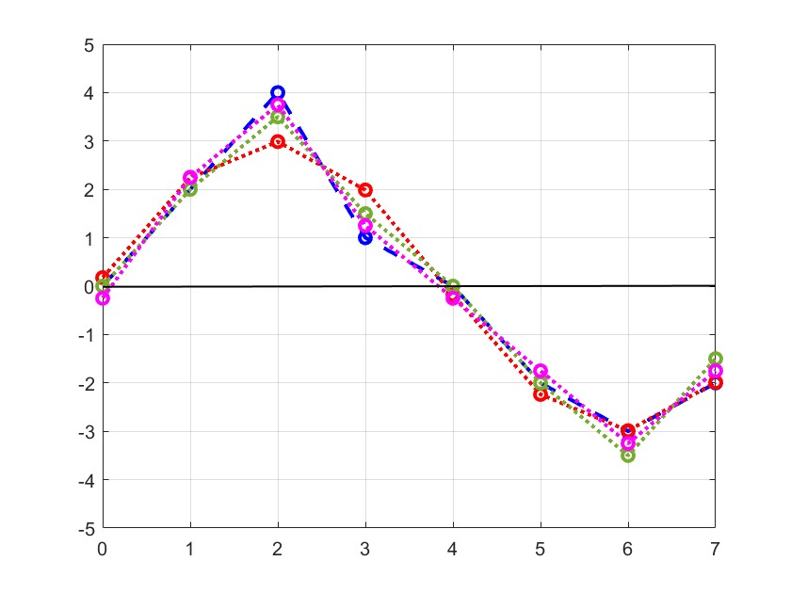
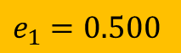
Priemet do podpriestoru určeného DFT
$$f=\left(0, 2, 4, 1, 0, −2, −3, −2\right)$$
$$ca=\left(0, 1.496, 0.177, 0.271, 0.125, 0.271, 0.177, 1.496 \right)$$
${\tilde{f}=c}_{1}h_{1}+c_{7}h_{7}$ ${+c}_{3}h_{3}+c_{5}h_{5}$ ${+c}_{2}h_{2}+c_{6}h_{6}$
$\tilde{f}=$(-0.25, 2.25, 3.75, 1.25, -0.25, -1.75, -3.25, -1.75)
$$e_{1}=0.500$$

Slide 18
Priemet do podpriestoru určeného DFT
$$f=\left(0, 2, 4, 1, 0, −2, −3, −2\right)$$
$$ca=\left(0, 1.496, 0.177, 0.271, 0.125, 0.271, 0.177, 1.496 \right)$$
${\tilde{f}=c}_{1}h_{1}+c_{7}h_{7}$ ${+c}_{3}h_{3}+c_{5}h_{5}$ ${+c}_{2}h_{2}+c_{6}h_{6}$ $+c_{4}h_{4}$

Slide 19
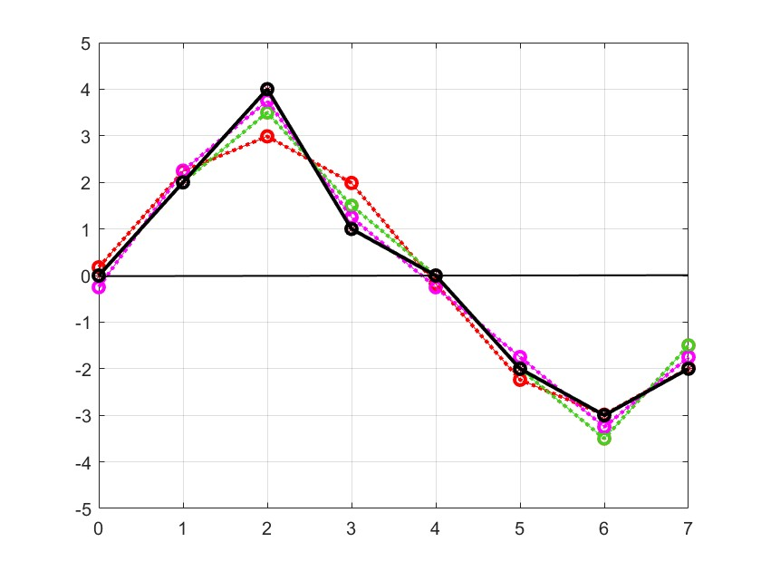
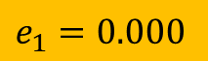
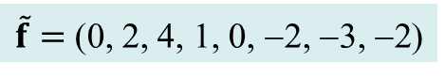
Priemet do podpriestoru určeného DFT
$$f=\left(0, 2, 4, 1, 0, −2, −3, −2\right)$$
$$ca=\left(0, 1.496, 0.177, 0.271, 0.125, 0.271, 0.177, 1.496 \right)$$
${\tilde{f}=c}_{1}h_{1}+c_{7}h_{7}$ ${+c}_{3}h_{3}+c_{5}h_{5}$ ${+c}_{2}h_{2}+c_{6}h_{6}$ $+c_{4}h_{4}$
$\tilde{f}=$(0, 2, 4, 1, 0, -2, -3, -2)
$$e_{1}=0.000$$

Slide 20
DFT
k-ta zložka vektora:

Slide 21
DFT
k-ta zložka vektora:

Slide 22
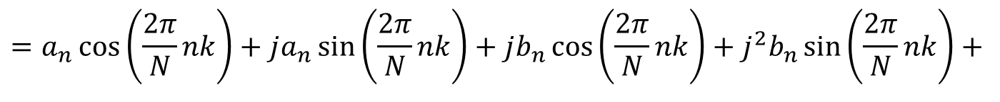
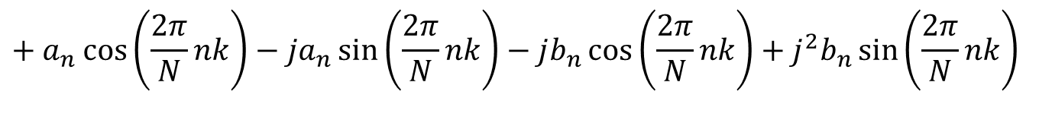
DFT
k-ta zložka vektora:
$$=a_{n}\cos\left(\frac{2π}{N}nk\right)+ja_{n}\sin\left(\frac{2π}{N}nk\right)+jb_{n}\cos\left(\frac{2π}{N}nk\right)+j^{2}b_{n}\sin\left(\frac{2π}{N}nk\right)+$$
$$+ a_{n}\cos\left(\frac{2π}{N}nk\right)−ja_{n}\sin\left(\frac{2π}{N}nk\right)−jb_{n}\cos\left(\frac{2π}{N}nk\right)+j^{2}b_{n}\sin\left(\frac{2π}{N}nk\right)$$

Slide 23
DFT
k-ta zložka vektora:
$$=a_{n}\cos\left(\frac{2π}{N}nk\right)+ja_{n}\sin\left(\frac{2π}{N}nk\right)+jb_{n}\cos\left(\frac{2π}{N}nk\right)+j^{2}b_{n}\sin\left(\frac{2π}{N}nk\right)+$$
$$+ a_{n}\cos\left(\frac{2π}{N}nk\right)−ja_{n}\sin\left(\frac{2π}{N}nk\right)−jb_{n}\cos\left(\frac{2π}{N}nk\right)+j^{2}b_{n}\sin\left(\frac{2π}{N}nk\right)$$

Slide 24
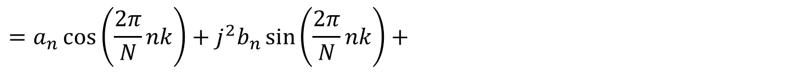
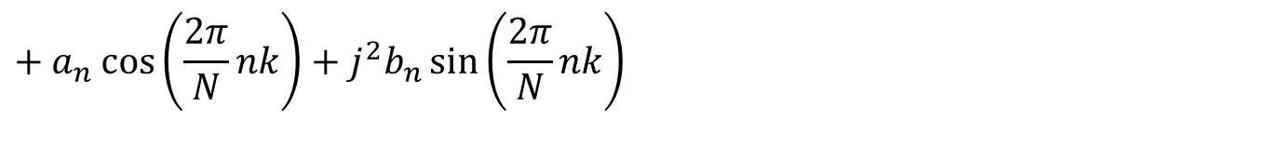
DFT
k-ta zložka vektora:
$$=a_{n}\cos\left(\frac{2π}{N}nk\right)+j^{2}b_{n}\sin\left(\frac{2π}{N}nk\right)+$$
$$+ a_{n}\cos\left(\frac{2π}{N}nk\right)+j^{2}b_{n}\sin\left(\frac{2π}{N}nk\right)$$

Slide 25
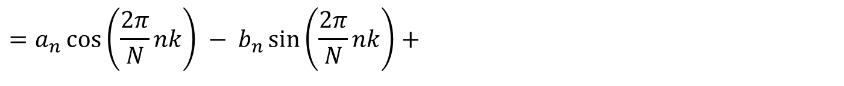
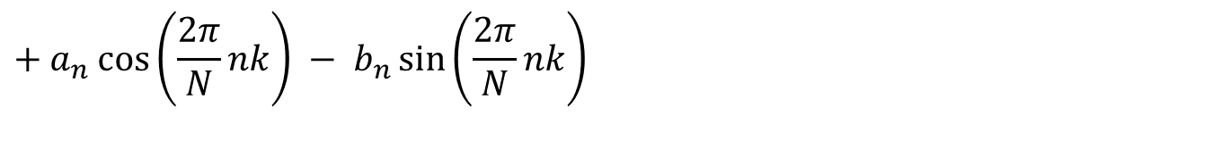
DFT
k-ta zložka vektora:
$$=a_{n}\cos\left(\frac{2π}{N}nk\right) − b_{n}\sin\left(\frac{2π}{N}nk\right)+$$
$$+ a_{n}\cos\left(\frac{2π}{N}nk\right) − b_{n}\sin\left(\frac{2π}{N}nk\right)$$

Slide 26
DFT
k-ta zložka vektora:

Slide 27
DFT
regresná funkcia odpovedajúca výberu n-tého harmonického vektora:
regresná funkcia interpolujúca nameraný proces f s nulovou chybou:

Slide 28
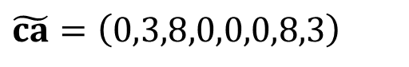
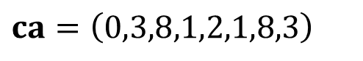
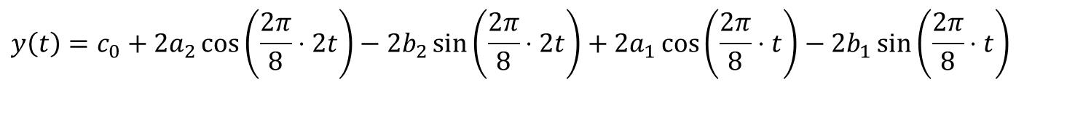
Priemet do podpriestoru určeného DFT
$$ca={\left(0,3,8,1,2,1,8,3\right)}_{}$$
$$\tilde{ca}={\left(0,3,8,0,0,0,8,3\right)}_{}$$
Regresia 2 periódy:
$$y\left(t\right)=c_{0}+2a_{2}\cos\left(\frac{2π}{8}⋅2t\right)−2b_{2}\sin\left(\frac{2π}{8}⋅2t\right)+2a_{1}\cos\left(\frac{2π}{8}⋅t\right)−2b_{1}\sin\left(\frac{2π}{8}⋅t\right)$$

Slide 29
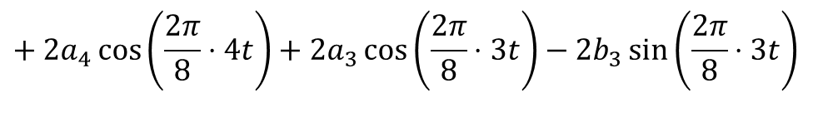
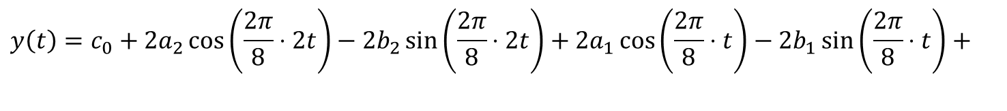
Priemet do podpriestoru určeného DFT
$$ca={\left(0,3,8,1,2,1,8,3\right)}_{}$$
$$\tilde{ca}={\left(0,3,8,0,0,0,8,3\right)}_{}$$
Interpolácia:
$$y\left(t\right)=c_{0}+2a_{2}\cos\left(\frac{2π}{8}⋅2t\right)−2b_{2}\sin\left(\frac{2π}{8}⋅2t\right)+2a_{1}\cos\left(\frac{2π}{8}⋅t\right)−2b_{1}\sin\left(\frac{2π}{8}⋅t\right)+$$
$$+ 2a_{4}\cos\left(\frac{2π}{8}⋅4t\right)+2a_{3}\cos\left(\frac{2π}{8}⋅3t\right)−2b_{3}\sin\left(\frac{2π}{8}⋅3t\right)$$

Slide 30
DFT
regresná funkcia interpolujúca nameraný proces f s nulovou chybou:

Slide 31
DFT
regresná funkcia interpolujúca nameraný proces f s nulovou chybou:
Sinusoida na kruhu a pocet merani procesu

Slide 32
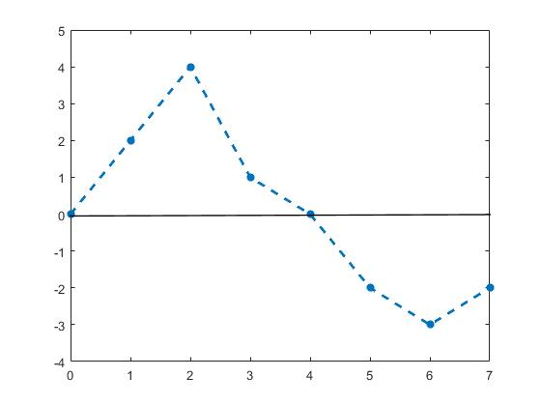
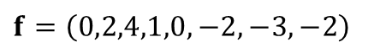
Aproximácia nameraných dát
$$f=\left(0,2,4,1,0,−2,−3,−2\right)$$

Slide 33
Aproximácia nameraných dát
0
1.4963 1.
0.1768 3.
0.2711 2.
0.1250 4.
0.2711 2.
0.1768 3.
1.4963 1.

Slide 34
Aproximácia nameraných dát

Slide 35
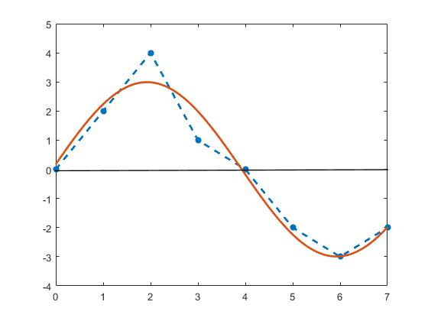
Aproximácia nameraných dát

Slide 36
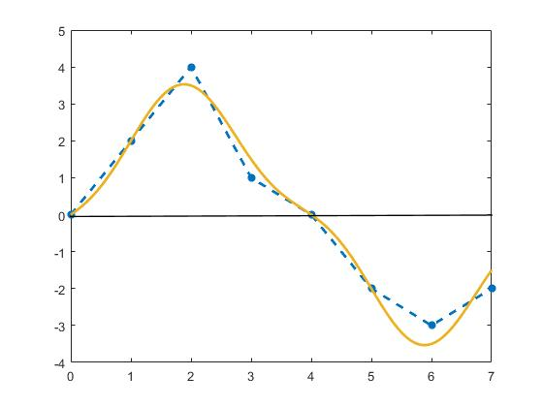
Aproximácia nameraných dát

Slide 37
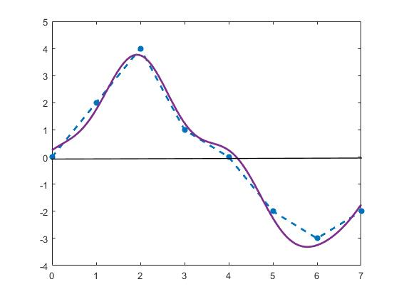
Aproximácia nameraných dát

Slide 38
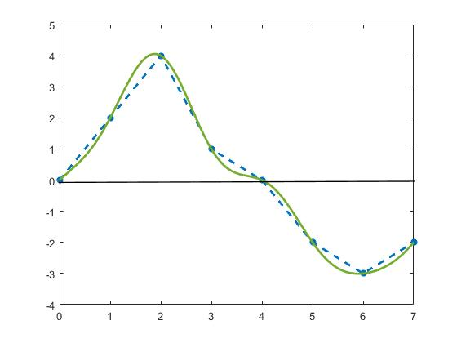
Aproximácia nameraných dát

Slide 39
4. Zadanie: Harmonická báza
odovzdanie zadania: streda 22.11 do 23.55
iba formát pptx, iba jeden súbor
podľa počtu pismen v mene (meno a priezvisko) vybrať zo svojich dát odpovedajúci
vector napríklad: Xiao Yu Te je 8 hodnôt , jasne zdokumentovať
dáta vycentrovať, nájsť súradnice v Hramonickej báze a uviesť hodnoty spektra
vypočítať amplitúdové spektrum, uviesť v tabuľke a v grafe (1 slide)
postupne preložiť cez dáta všetky harmonické funkcie od prvej najvýznamnejšej až po
interpoláciu s nulovou chybou
uviesť zdrojový kód

Slide 40
5. Zadanie: Predikcia lineárnou regresiou
odovzdanie zadania: pondelok 25.11 do 23.55
iba formát pptx, iba jeden súbor
slide: uviesť dátat, popis, zdroj, graf
odstrániť z dát posledných 5%-10%
slide: na 90%-95% dát nájsť vhodnu regresnú funkciu (polynomickú ?), zdôvodniť
slide: odstrániť z dát globálny polynomický trend a zobraziť centrované dáta
slide: zobraziť celé amplitúdové spektrum centrovaných dát, uviesť v tabuľke 20
najvýznamnejších hodnôt amplitúdového spektra
postupne preložiť cez dáta vhodný počet (minimálne 4 periódy) harmonických funkcií
podľa ich významností, zobraziť do grafu
zobraziť pôvodné dáta s regresnou funkciou, ktorá vyjadruje globálny trend a určené
periodické trendy, rozumne uviesť koeficienty regresnej funkcie
netreba uvádzať chyby aproximácií
uviesť zdrojový kód

Slide 41
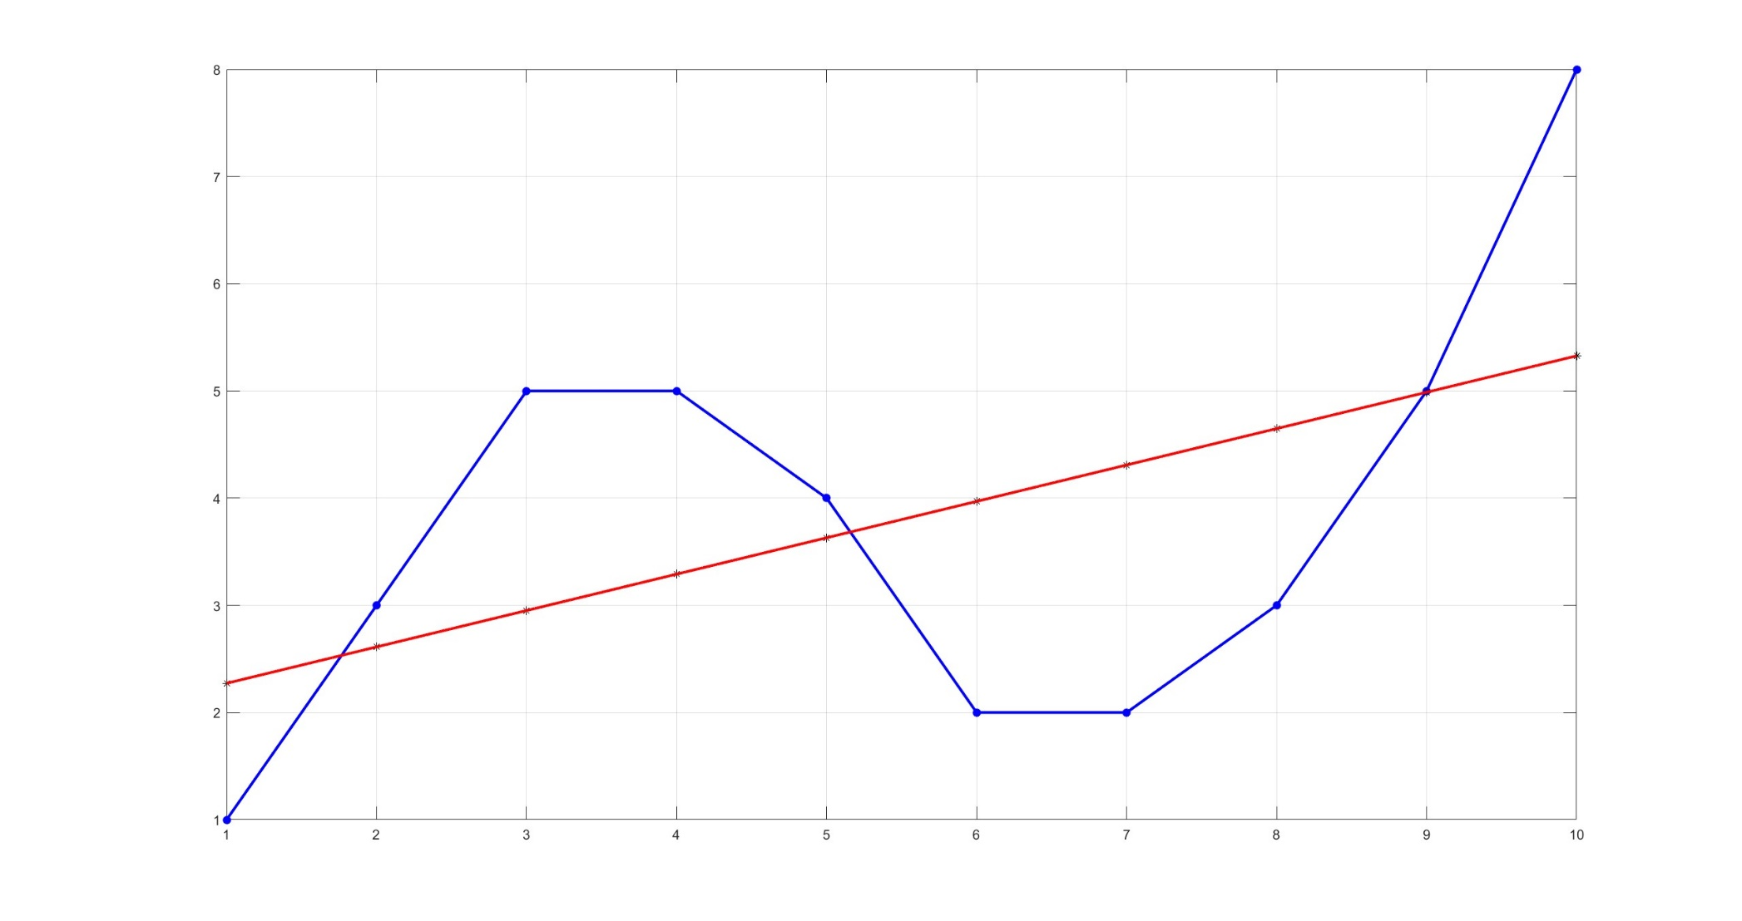
Periodicke trendy

Slide 42
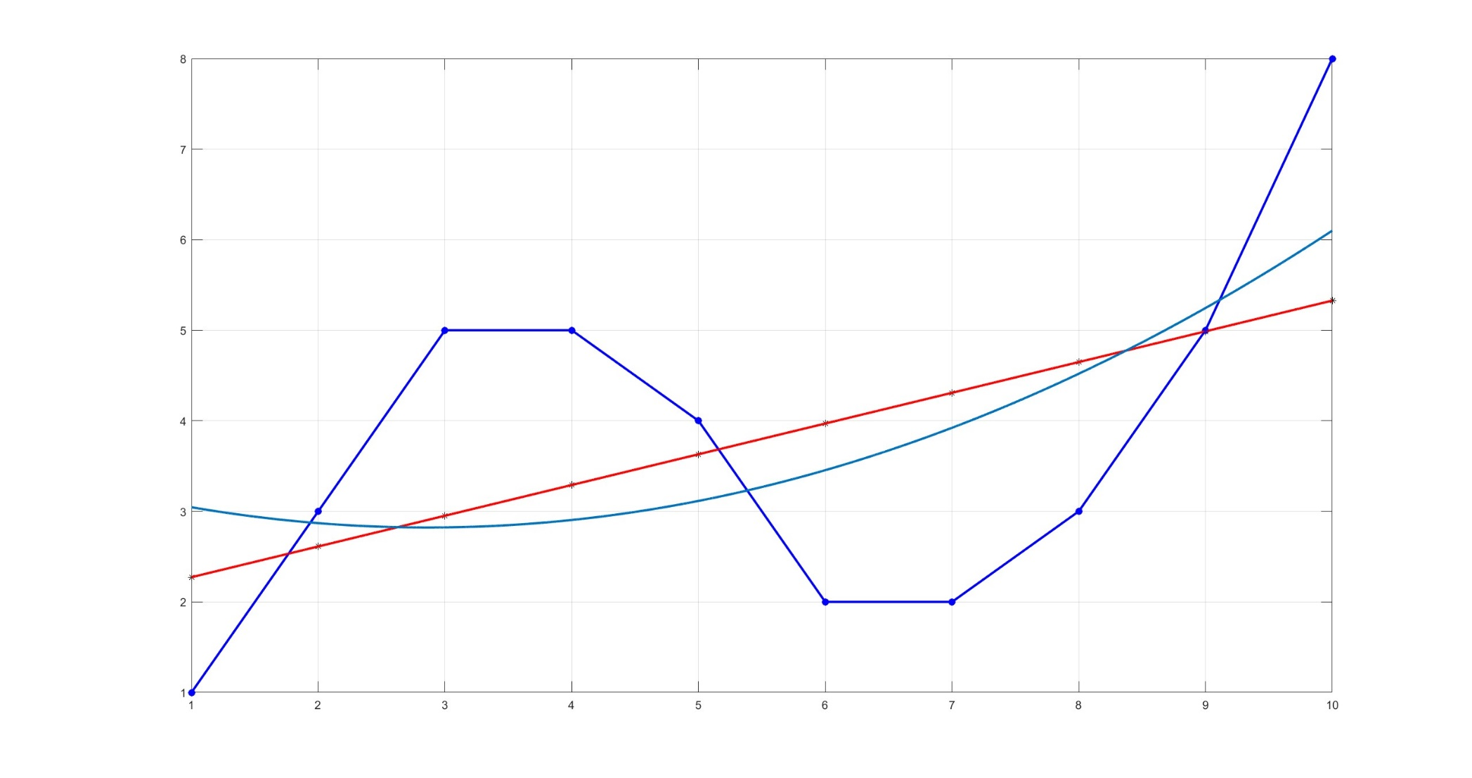
Periodicke trendy

Slide 43
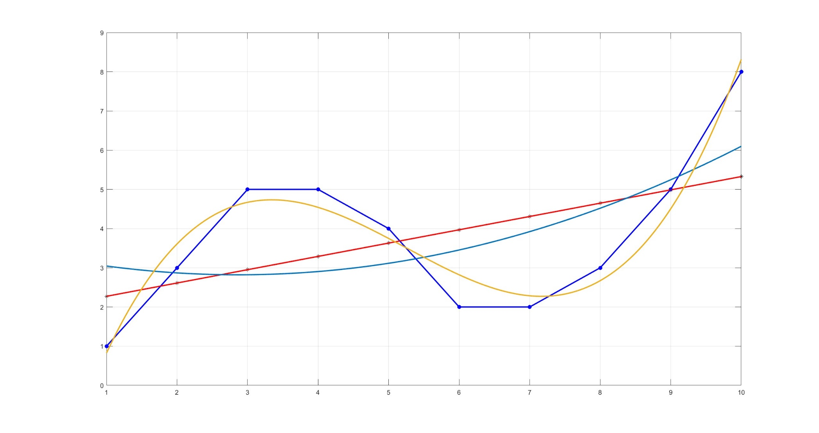
Periodicke trendy

Slide 44
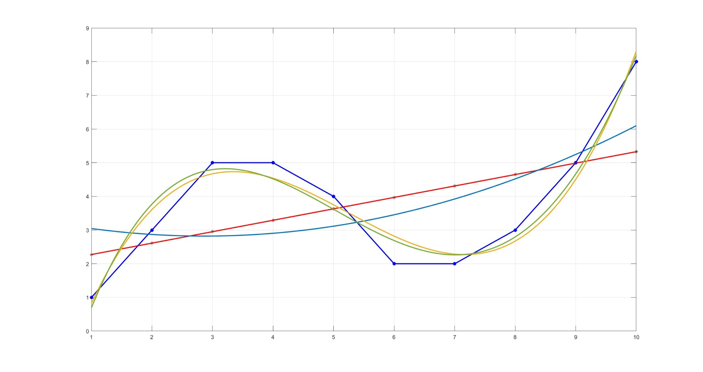
Periodicke trendy

Slide 45
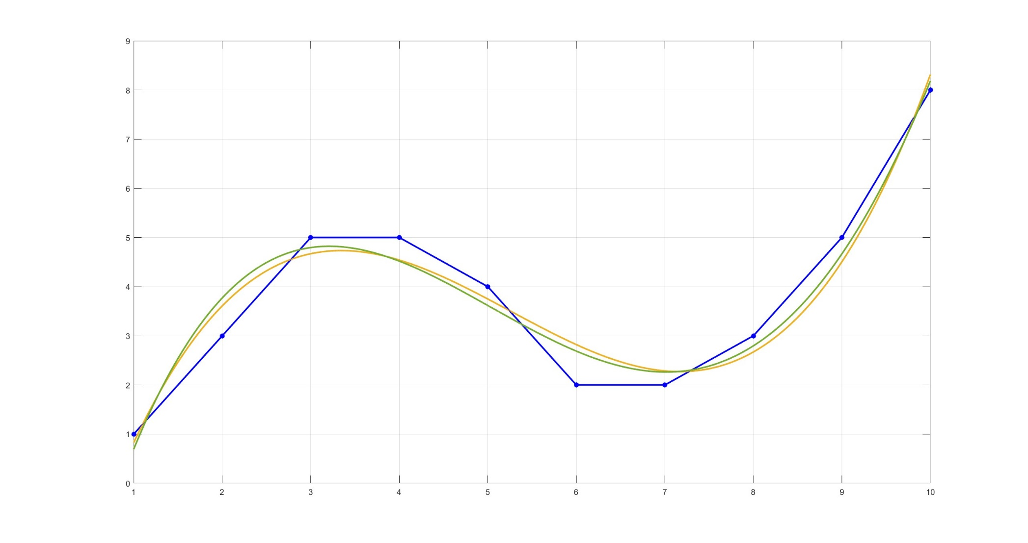
Periodicke trendy

Slide 46
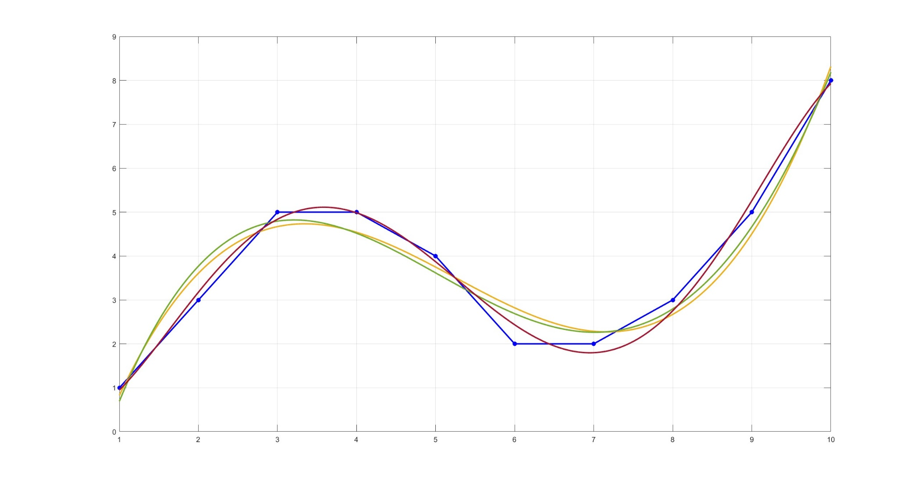
Periodicke trendy

Slide 47
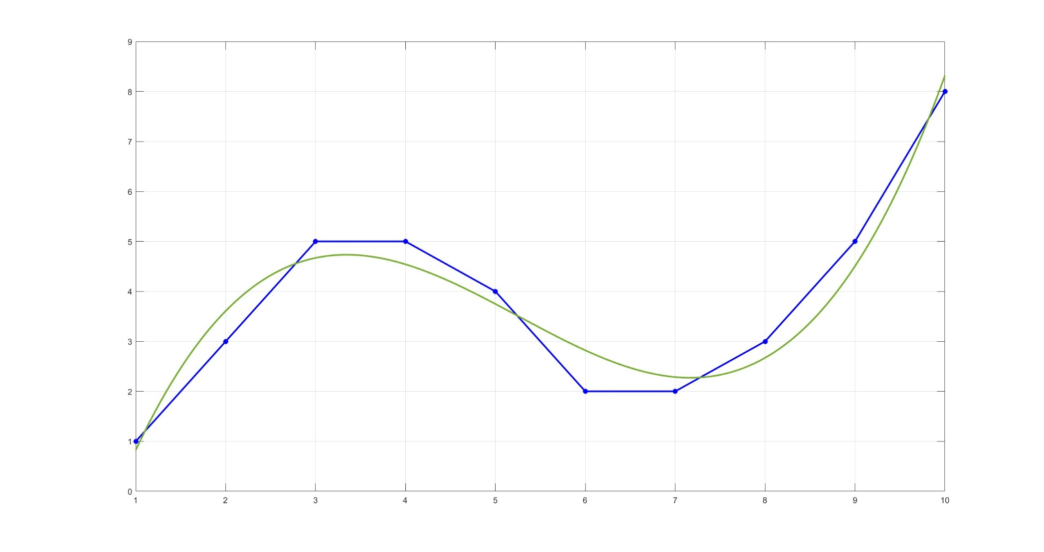
Periodicke trendy

Slide 48
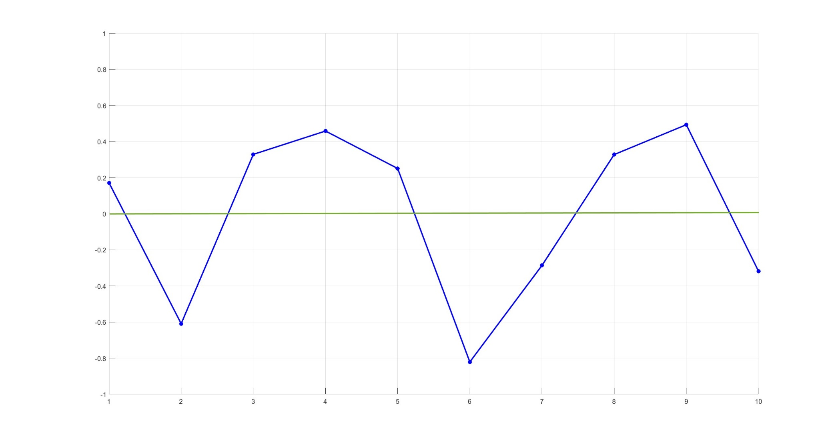
Periodicke trendy

Slide 49
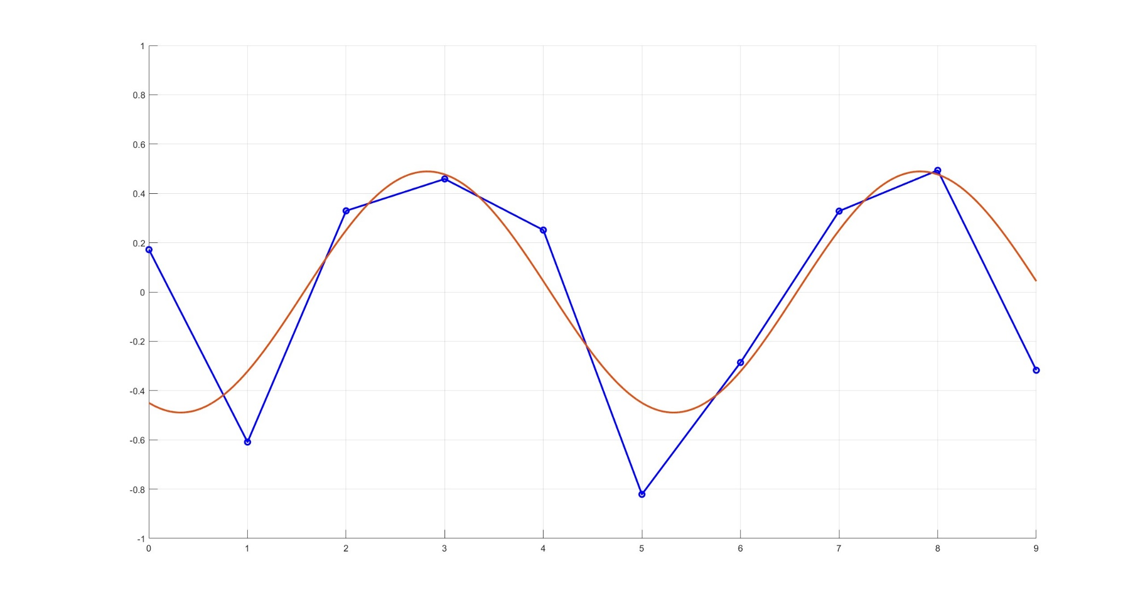
Periodicke trendy

Slide 50
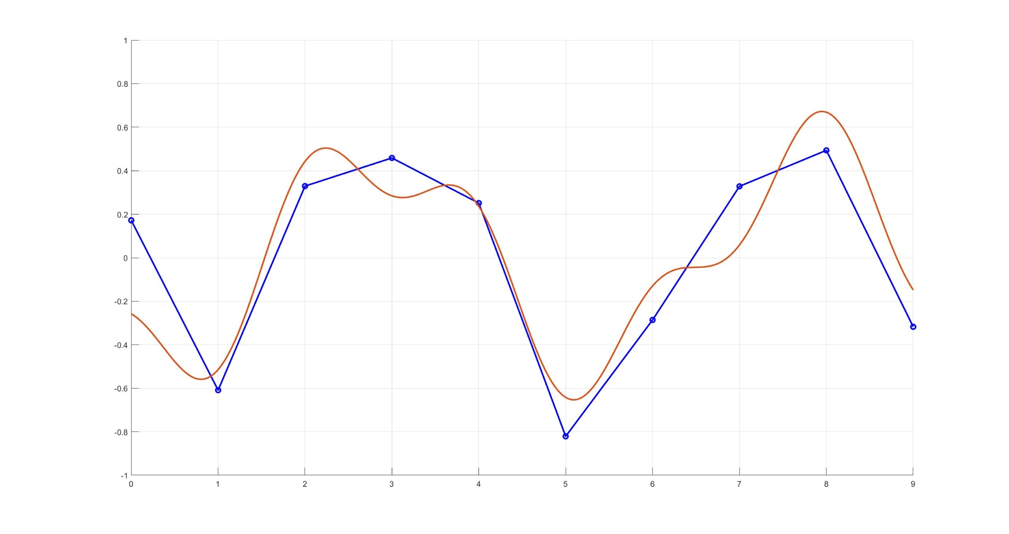
Periodicke trendy

Slide 51
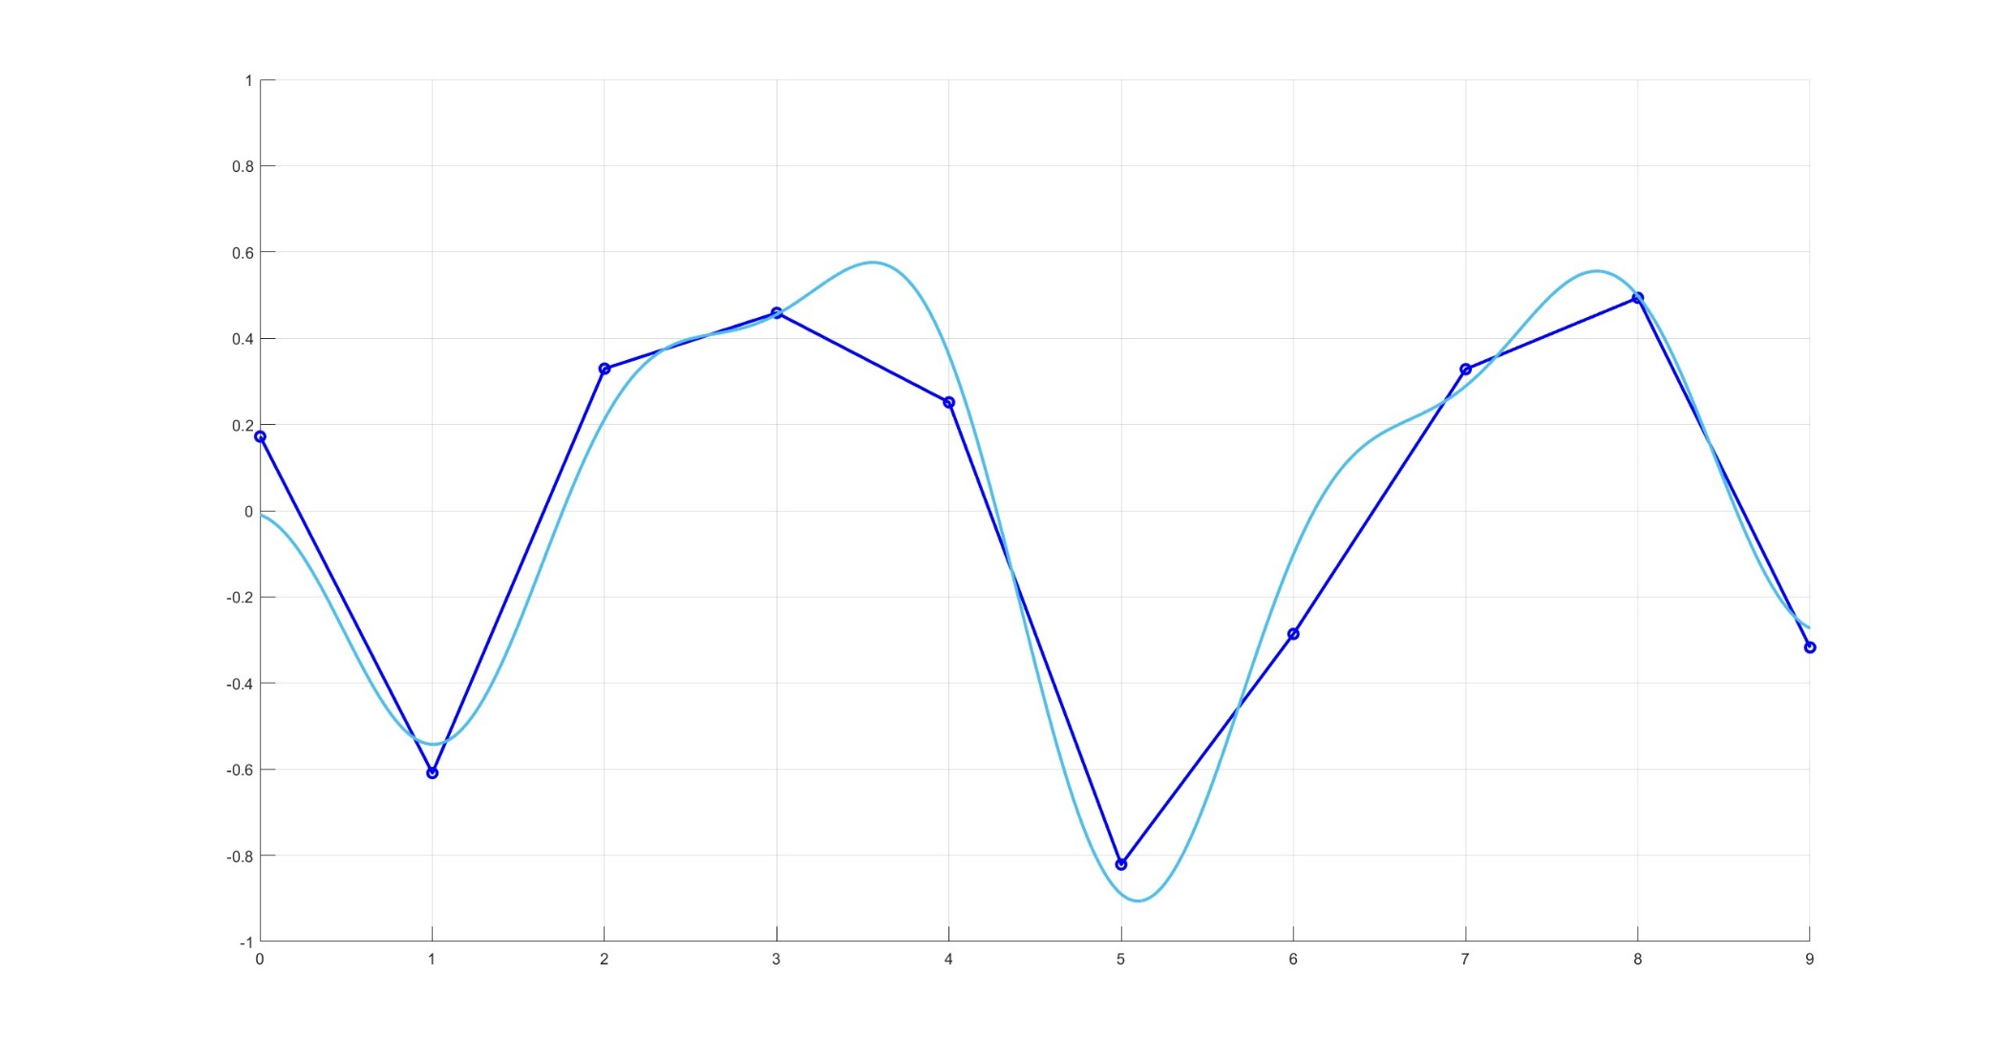
Periodicke trendy

Slide 52

Periodicke trendy

Slide 53

Periodicke trendy

Slide 54

Periodicke trendy

Slide 55
Záznam IP prevádzky
(nepovinná jazda)

Slide 56
IP Traffic Description
There are two main concepts for description of IP traffic: - using variables τ_{i} , which describes slots between packets in traffic - using process A(a,a+t) number of arrival packets in a time interval (a,a+t)
A(a, a+t) = 3
a
a + t

Slide 57
IP Traffic Description
There are two main concepts for description of IP traffic: - using variables τ_{i} , which describes slots between packets in traffic - using process A(a,a+t) number of arrival packets in a time interval (a,a+t)
A(a, a+t) = 3
a
a + t
For stationary process:
- Arrival process A(a,a+t) has the same distribution as A(0,t), mark it as A(t) - variables τ_{i} has same distribution function,
A(0,t) = A(t)=4
A(r,r+t) =A(t)=1
A(s,s+t) =A(t)=2
0
t
r
r + t
s
s + t

Slide 58


IP Traffic Description
If we consider arrival proccess as stationary process: - stochastic process A(t): the cummulant number of arrivals by the time t - increments a(t): the number of arrivals at the time t (t – time slot)
a(1)=4
a(2)=3
a(3)=2
a(4)=6
0
t
2t
3t
4t

Slide 59

IP Traffic Description
Using WireShark, we obtain a sequence of cumulative variable T_{0,} T_{1,} ... ,T_{N} expressing times of packet arrivals in the flow. The increments of T_{j} are the stochastic τ_{i} variables which describe spaces between packet arrivals.
0.000000
0.001167
0.001448
0.001664
0.003629
0.004798
0.005108
0.005311
0.005962
0.007273
0.008424
0.008713
0.008990
0.010883
0.012047
0.012280
0.012363
0
0
0
1
1
0
1
0
1
1
1
0
0
1
By division of interval [0, T_{N} ] into time
slots Δτ, we obtain 0/1 bit sequence.
"1" means packet arrival during time slot "0" means the time slot is empty

Slide 60

Periodicke trendy

Slide 61

Periodicke trendy

Slide 62

Periodicke trendy

Slide 63

Periodicke trendy

Slide 64

Periodicke trendy

Slide 65

Periodicke trendy

Slide 66

Periodicke trendy

